Slide 1

Segmentez des clients d'un site e-commerce
Data & Analytics
Eric Blanvillain - 21-12-2021

Slide 2

Problématique
Mon rôle :
Olist souhaite que je fournisse à leurs équipes d'e-commerce une segmentation des clients qu’elles pourront utiliser au quotidien pour leurs campagnes de communication.
L'objectif est de comprendre les différents types d’utilisateurs grâce à leur comportement et à leurs données personnelles.
Je devrais fournir à l’équipe marketing une description actionable de votre segmentation et de sa logique sous-jacente pour une utilisation optimale, ainsi qu’une proposition de contrat de maintenance basée sur une analyse de la stabilité des segments au cours du temps.
Les points à aborder :
Présentation de la base de donnée Olist et de la donnée étudiée
Résumé de l'analyse de la donnée (chiffres d’affaires, saisonnalité, catégories de produits, régions clefs)
Analyse de segmentation RFM puis CLV
Etudes des différents modèles de clustering non-supervisé
Clustering Kmeans avec YellowBrick
Etude de stabilité des clusters avec le ARI Score

Slide 3
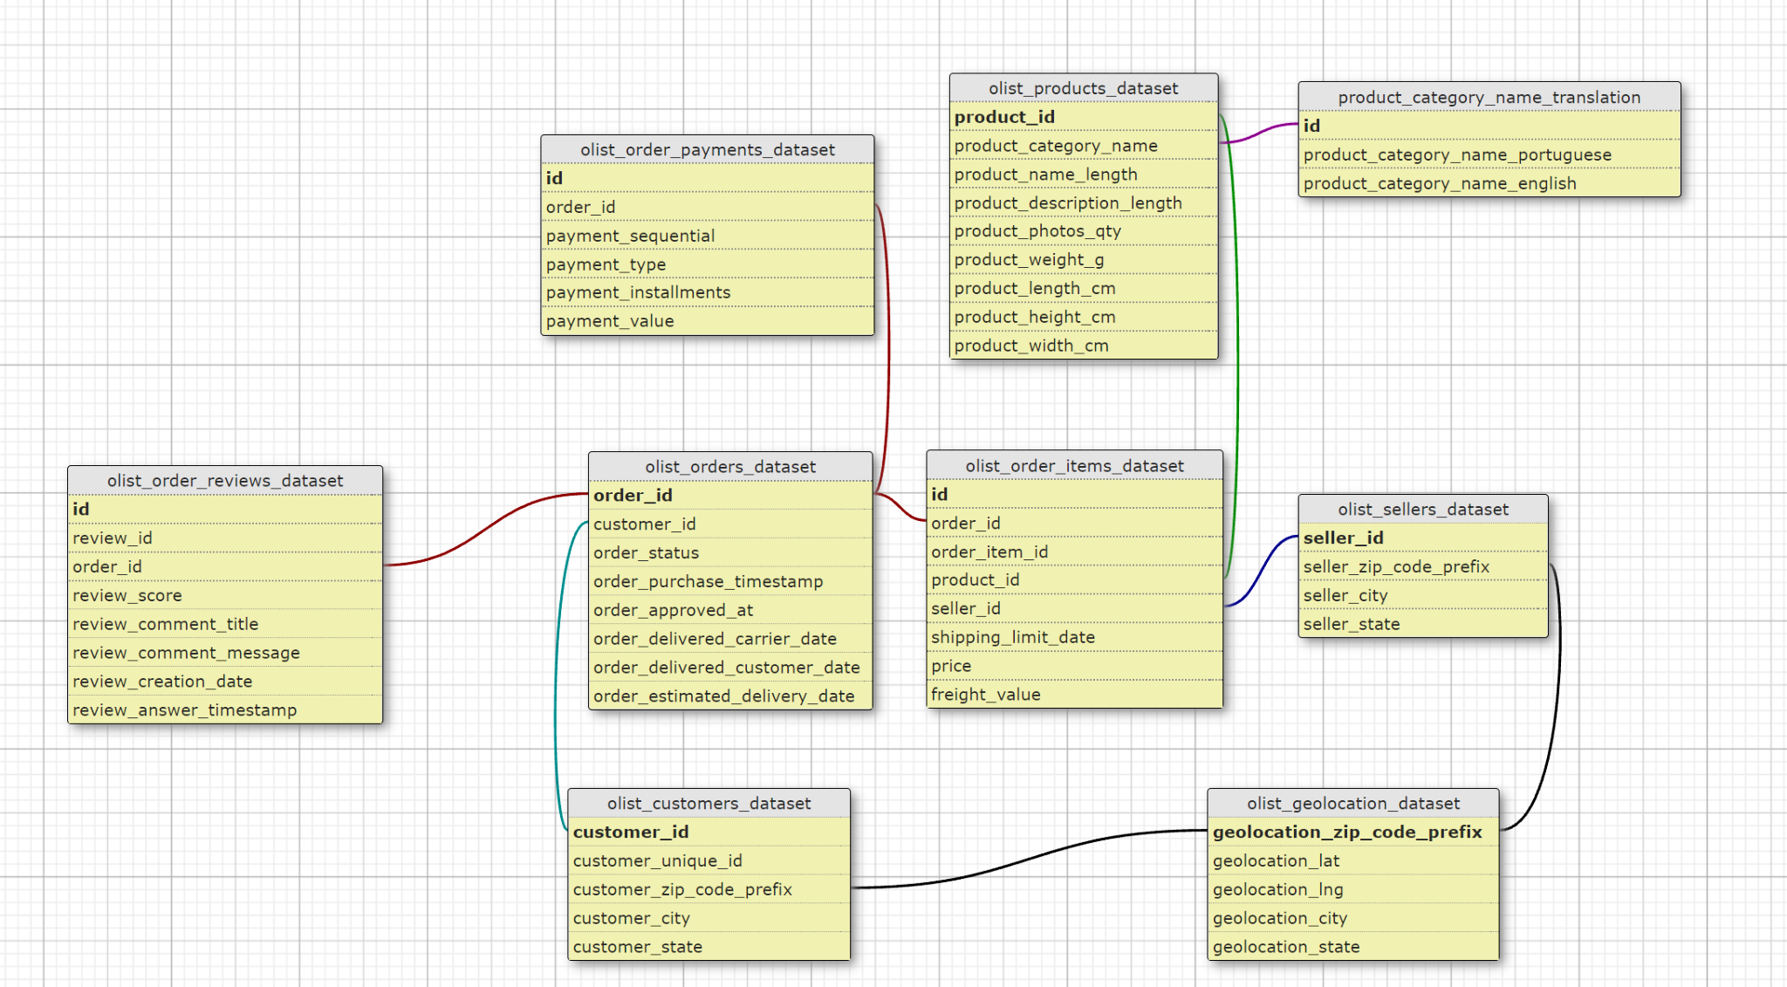
Structure de la base Base de Donnée

Slide 4

Information de la base Base de Donnée
Information de la donnée étudiée
Période étudié | 23 mois (Oct 2016 - Oct 2018)
nombre de commandes | 112 650
nombre de clients | 99 441
nombre de produits | 32 951
nombre de vendeurs | 3 095
Base de donnée restreinte !

Slide 5
Résumé de l’exploration des données
La donnée | Nouvelles features | Exemples de catégories possibles
Les commandes par mois / jours / heures | favorite_sale_day favorite_sale_month | Préférence pour le matin ou le soir / le weekend ou la semaine / la fin ou le début d’année
Le chiffre d’affaire par mois / états / clients Prix moyens des commandes / Nombre d’article par commandes | total_spend, mean_price_order total_items, mean_nb_items | Client profitable / non profitable / dépensier / non dépensier
Les moyens de paiement | mean_payment_sequential mean_payment_installments | Carte bancaire / autres moyens de paiement Paie en une fois / plusieurs fois
Les délais de livraison / Les coûts de livraison | mean_delivery_days order_mean_delay / freight_ratio | Délais de livraison courts / longs Coûts de livraison élevés / faibles
Les notes attribuées | mean_review_score | Client satisfait / non satisfait
Nombre de commandes par clients | nb_orders | Client récurrent / non récurrent

Slide 6
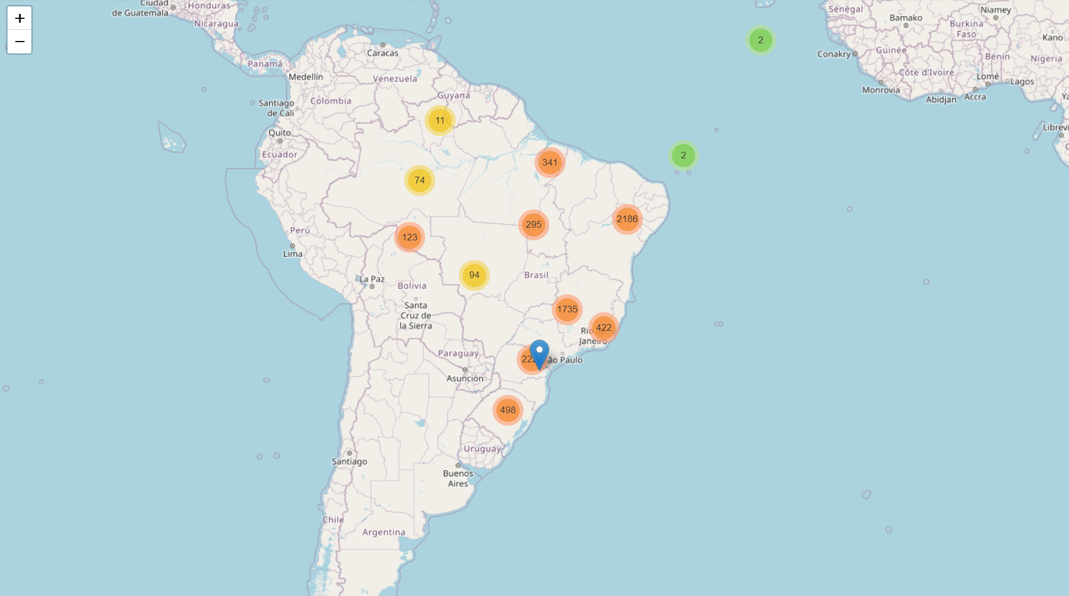
Localisation de Olist et des villes du dataset
made with Folium

Slide 7
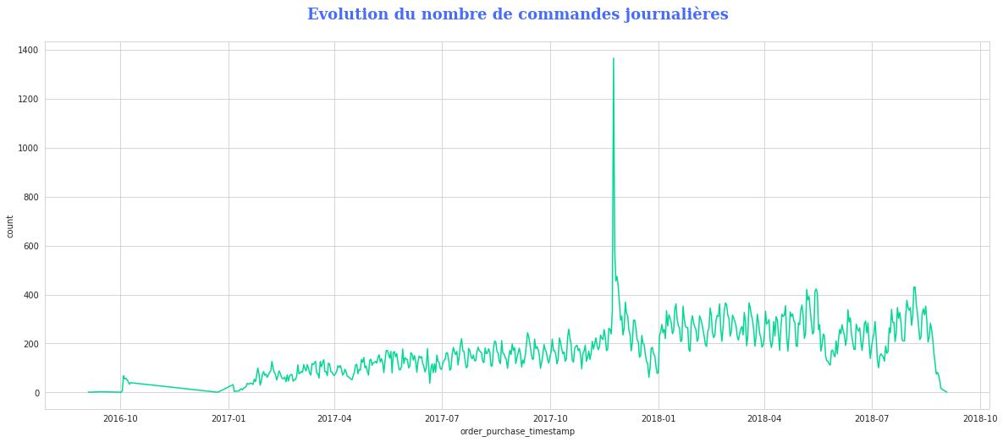
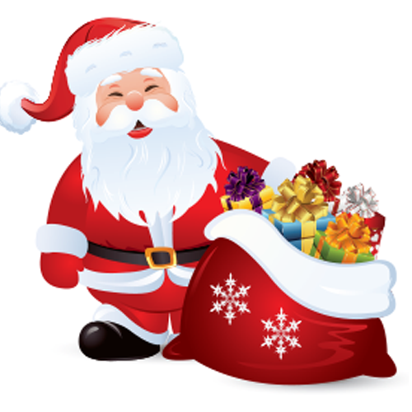

Analyse des données - Les commandes journalières

Slide 8
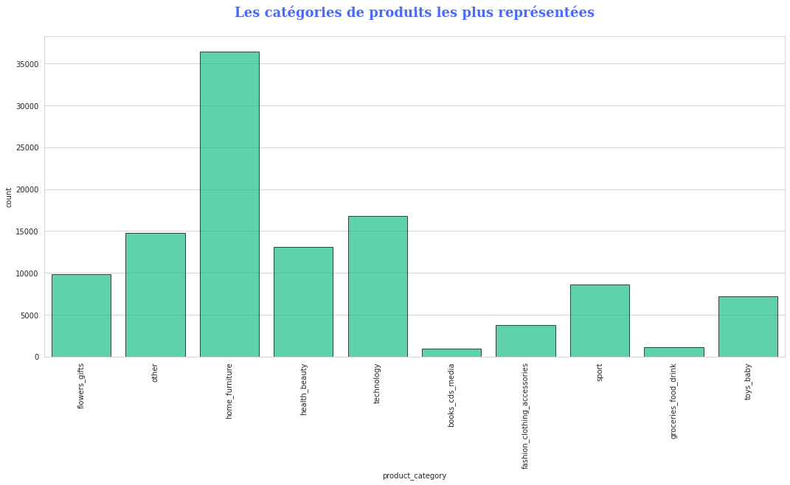










Analyse des données - Les catégories de produits
regroupement par mots clefs
Notes:
'cool_stuff', 'pet_shop', 'furniture_decor', 'perfumery', 'garden_tools', 'housewares', 'telephony', 'health_beauty', 'books_technical', 'fashion_bags_accessories', 'bed_bath_table', 'sports_leisure', 'consoles_games', 'office_furniture', 'luggage_accessories', 'food', 'agro_industry_and_commerce', 'electronics', 'computers_accessories', 'construction_tools_construction', 'audio', 'baby', 'construction_tools_lights', 'toys', 'stationery', 'industry_commerce_and_business', 'watches_gifts', 'auto', nan, 'home_appliances', 'kitchen_dining_laundry_garden_furniture', 'air_conditioning', 'home_confort', 'fixed_telephony', 'small_appliances_home_oven_and_coffee', 'diapers_and_hygiene', 'signaling_and_security', 'musical_instruments', 'small_appliances', 'costruction_tools_garden', 'art', 'home_construction', 'books_general_interest', 'party_supplies', 'construction_tools_safety', 'cine_photo', 'fashion_underwear_beach', 'fashion_male_clothing', 'food_drink', 'drinks', 'furniture_living_room', 'market_place', 'music', 'fashion_shoes', 'flowers', 'home_appliances_2', 'fashio_female_clothing', 'computers', 'books_imported', 'christmas_supplies', 'furniture_bedroom', 'home_comfort_2', 'dvds_blu_ray', 'cds_dvds_musicals', 'arts_and_craftmanship', 'furniture_mattress_and_upholstery', 'tablets_printing_image', 'costruction_tools_tools', 'fashion_sport', 'la_cuisine', 'security_and_services', 'fashion_childrens_clothes'

Slide 9
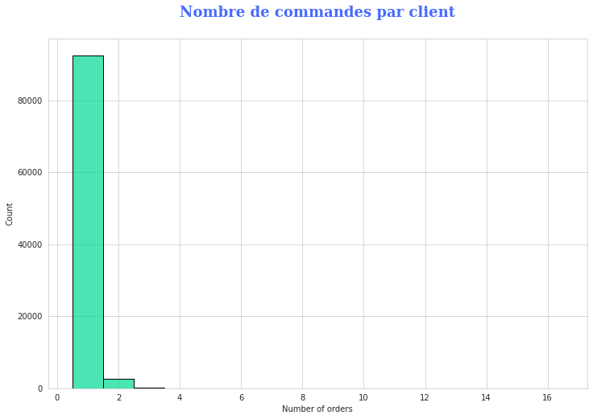
Analyse des données - Les commandes par client
97%
Et maintenant ?
- Modélisation
- Recommendations

Slide 10
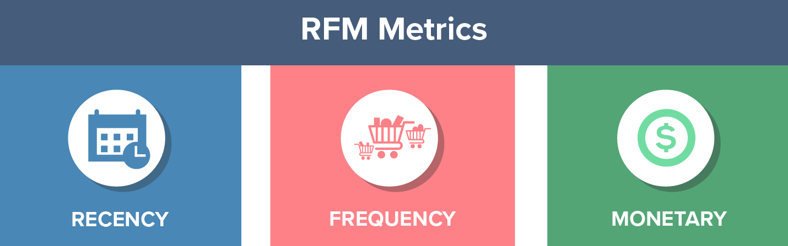
Framework d’analyse de base (RFM)
Récence : Représente la date ou le client a effectué son dernier achat
Fréquence : Représente le nombre d'achats effectués par le client
Valeur monétaire : Représente la valeur moyenne des achats d'un client donné
Autres axes d’analyse :
Lifetime monetary value (CLV)
Préférence de produits (categories)
Satisfaction du client (review score)
...
Notes:
https://towardsdatascience.com/an-rfm-customer-segmentation-with-python-cf7be647733d

Slide 11
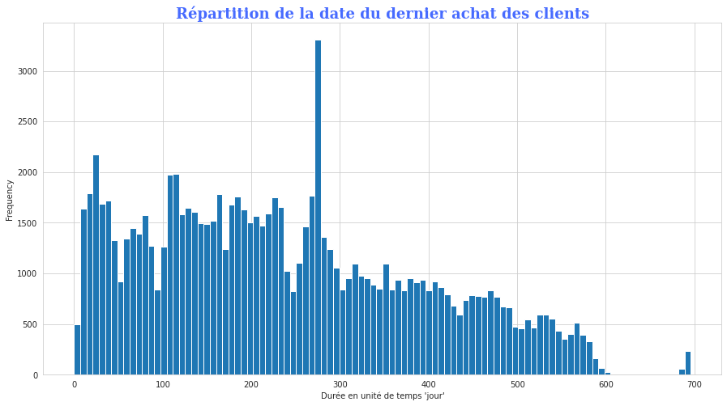
RFM - Récence des clients

Slide 12
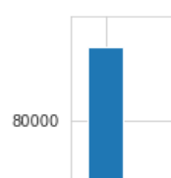
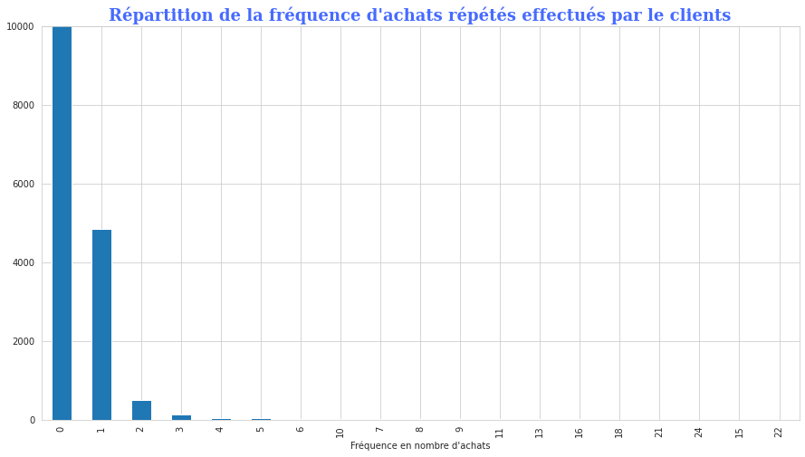
RFM - Fréquence des achats

Slide 13
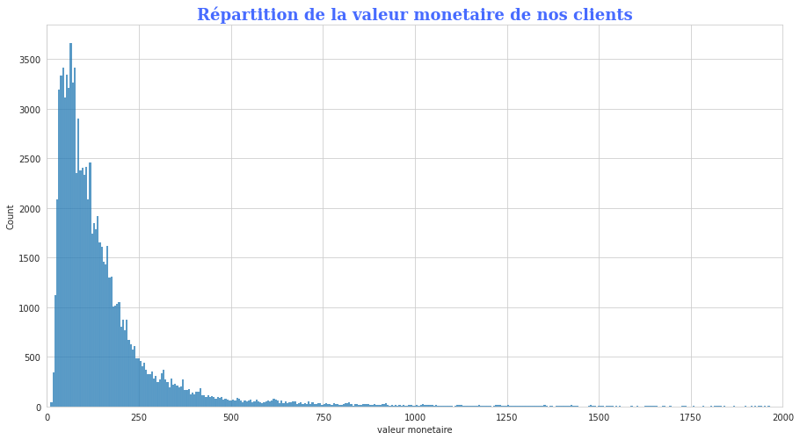
RFM - Valeur monétaire

Slide 14
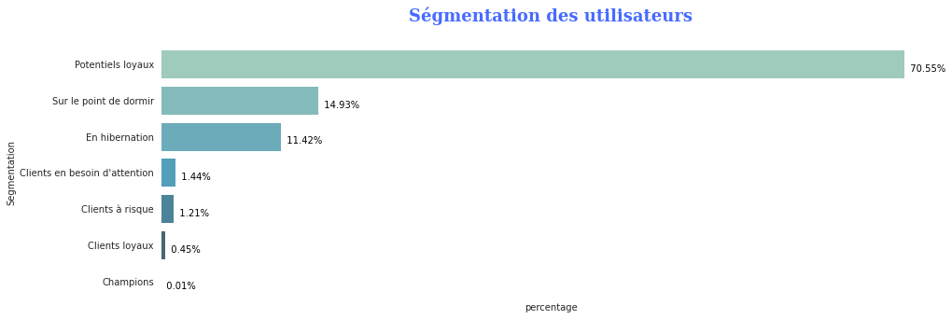
RFM - les groupes d’utilisateurs
Recommandations sur le site de CleverTap ! 😎😎
Notes:
https://clevertap.com/blog/rfm-analysis/
Champions are your best customers, who bought most recently, most often, and are heavy spenders. Reward these customers. They can become early adopters for new products and will help promote your brand.
Potential Loyalists are your recent customers with average frequency and who spent a good amount. Offer membership or loyalty programs or recommend related products to upsell them and help them become your Loyalists or Champions.
New Customers are your customers who have a high overall RFM score but are not frequent shoppers. Start building relationships with these customers by providing onboarding support and special offers to increase their visits.
At Risk Customers are your customers who purchased often and spent big amounts, but haven’t purchased recently. Send them personalized reactivation campaigns to reconnect, and offer renewals and helpful products to encourage another purchase.
Can’t Lose Them are customers who used to visit and purchase quite often, but haven’t been visiting recently. Bring them back with relevant promotions, and run surveys to find out what went wrong and avoid losing them to a competitor.

Slide 15
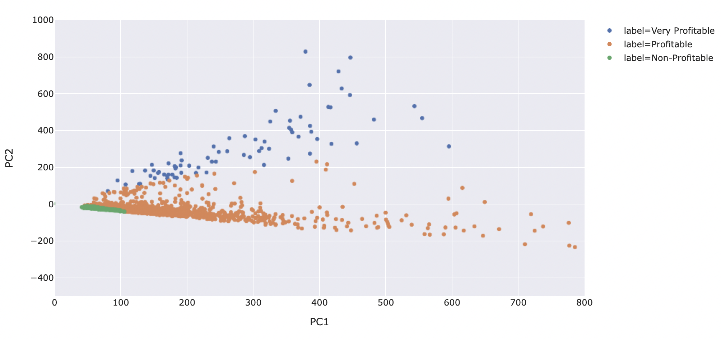
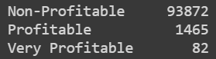
Analyse de profitabilité des clients à l’aide du CLV
Clustering en 3 classes basé sur le CLV
Et maintenant ?
- Clustering sur l’ensemble des variables
PCA réalisée en 2D à des fins de visualisations ✨✨
CLV made with lifetimes

Slide 16
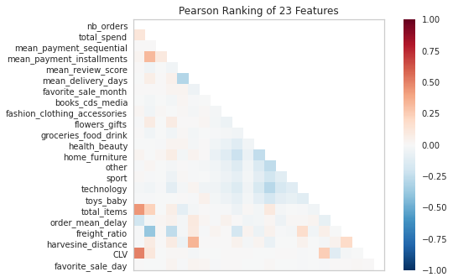
Données - Heatmap des corrélations linéaires
made with Yellowbrick v1.3

Slide 17
Les algorithmes de clusterings
 | Non Hierarchical | Hierarchical
Centroid Based | K Means K Prototypes GMM | Agglomerative Clustering Complete Linkage Ward
Density Based | DBSCAN Mean Shift | HDBSCAN
Et maintenant ?
- Etude du PCA
- Etude des modèles de clusterings
made with Yellowbrick v1.3

Slide 18
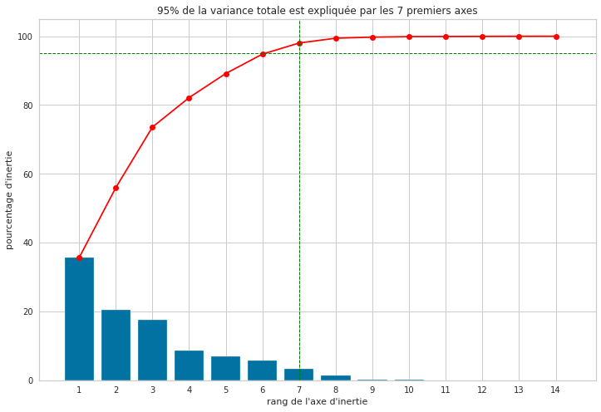
PCA - Variance des axes de réductions
made with Yellowbrick v1.3

Slide 19
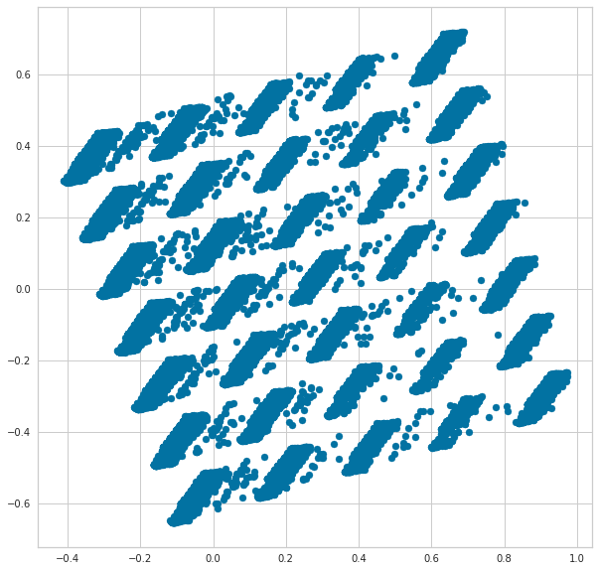
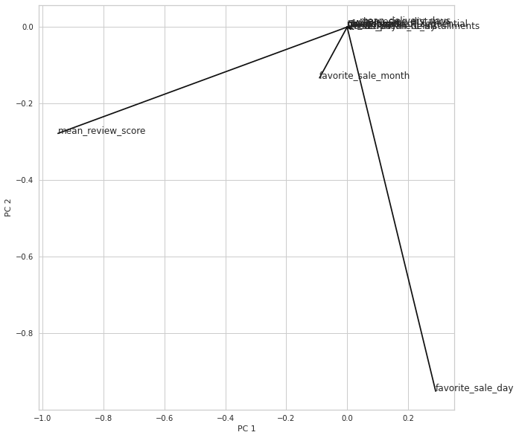
Visualisation de la donnée PCA
PCA plot
PCA components

Slide 20
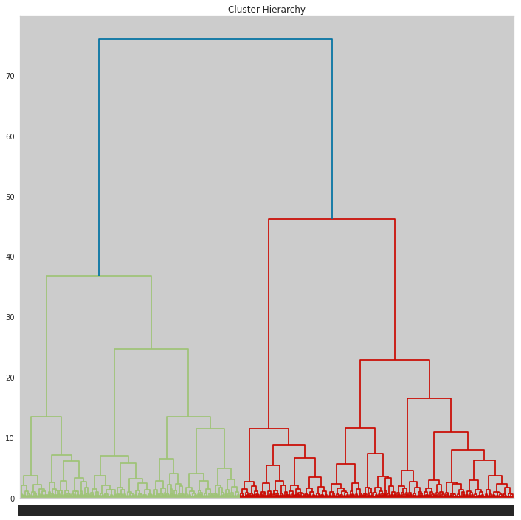
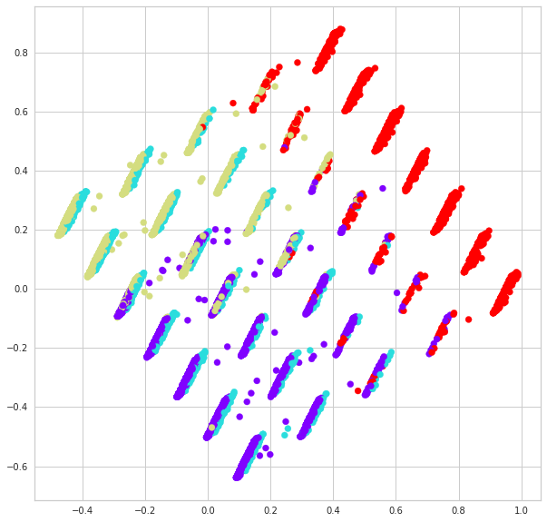
Algorithmes de Clustering Hiérarchique (Centroid Based)
Hierarchy des clusters (Agglomerative Clustering)
nclusters = 7

Slide 21
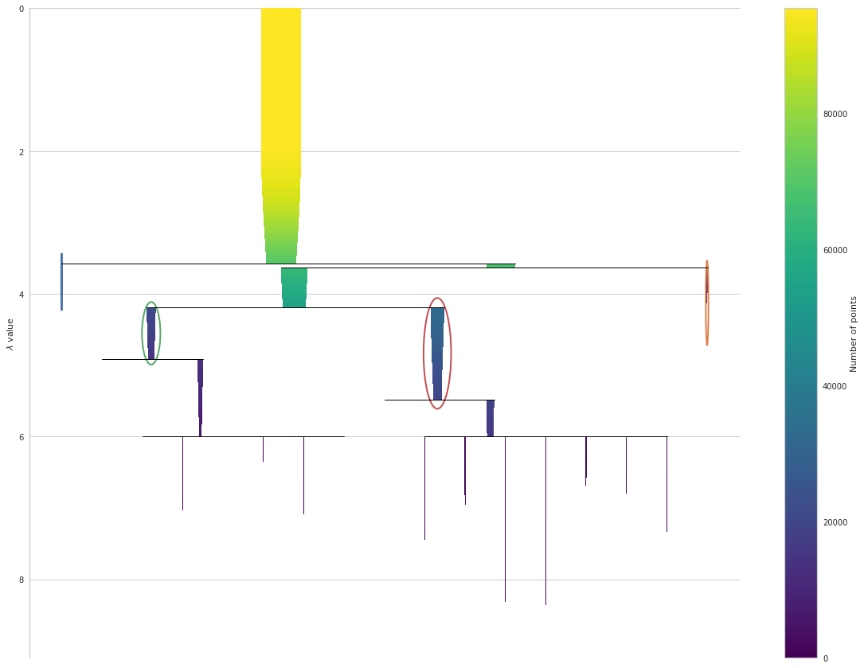
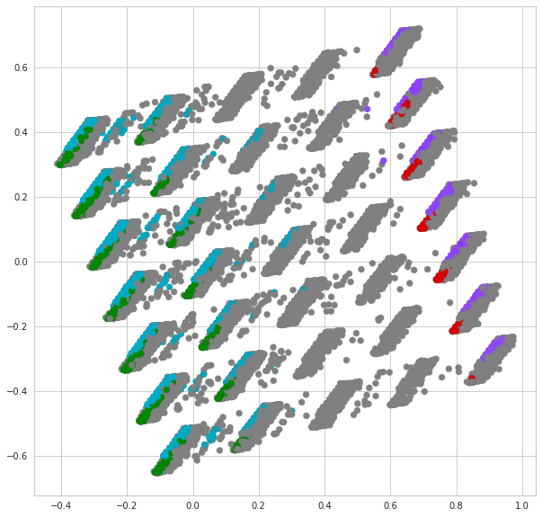
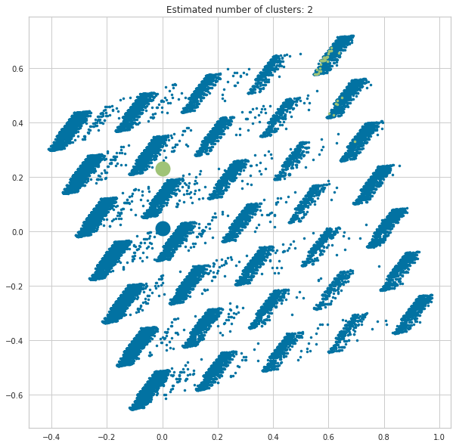
Algorithmes de Clustering Hiérarchique (Density Based)
Hierarchy des clusters avec HDBSCAN
HDBSCAN Clusters
Mean Shift Clusters

Slide 22
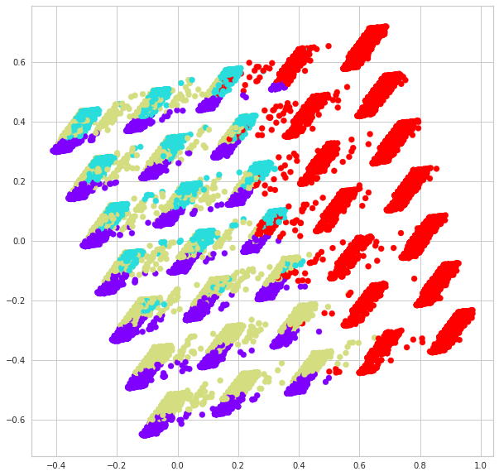
Visualisation de la donnée PCA, Kmeans
n clusters = 4
PCA components
Et maintenant ?
- Etude Kmeans avec Yellowbrick
- Etude des clusters

Slide 23
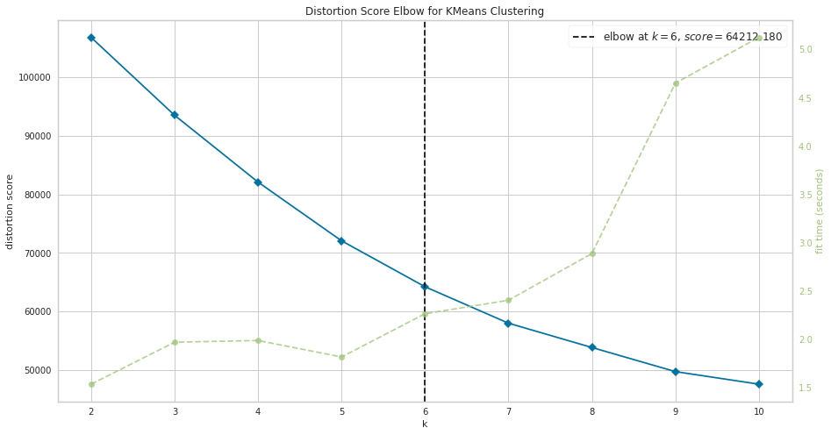
KMeans Clustering - Elbow Method
Kmeans avec toute les données
made with Yellowbrick v1.3
Notes:
https://avidml.wordpress.com/2016/10/29/easily-understand-k-means-clustering/

Slide 24
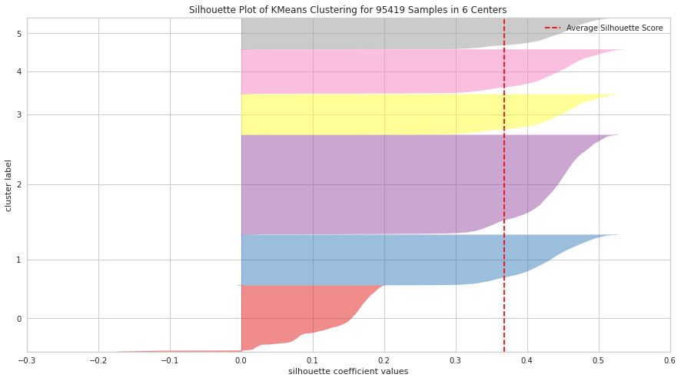
KMeans Clustering - Silhouette Plot K = 6
made with Yellowbrick v1.3

Slide 25
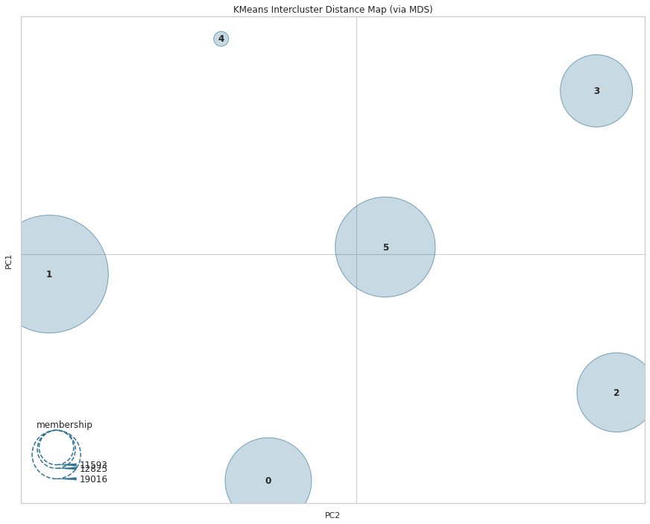
KMeans Clustering - Distance inter-cluster
made with Yellowbrick v1.3

Slide 26
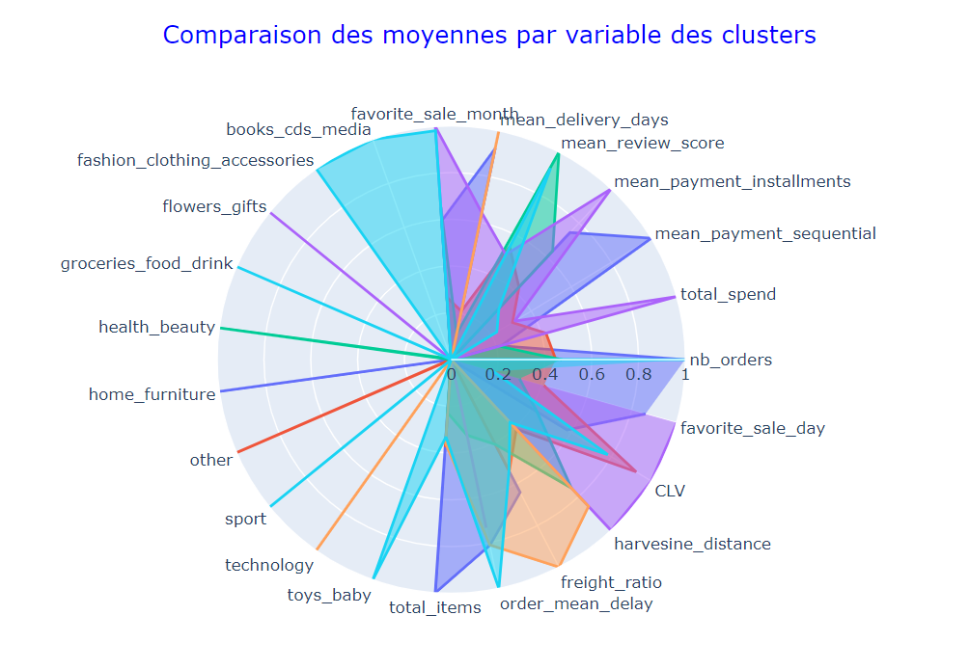
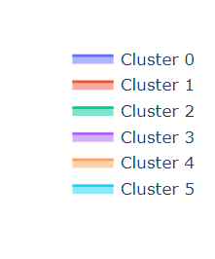
KMeans Clustering - Clusters
On retire les catégories de produits

Slide 27
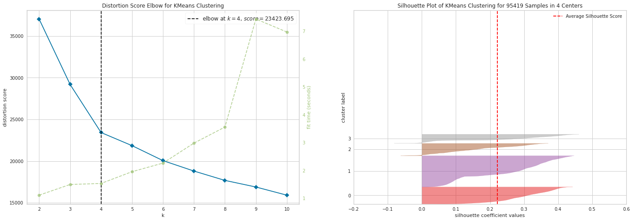
KMeans Clustering - Elbow Method 2
made with Yellowbrick v1.3

Slide 28
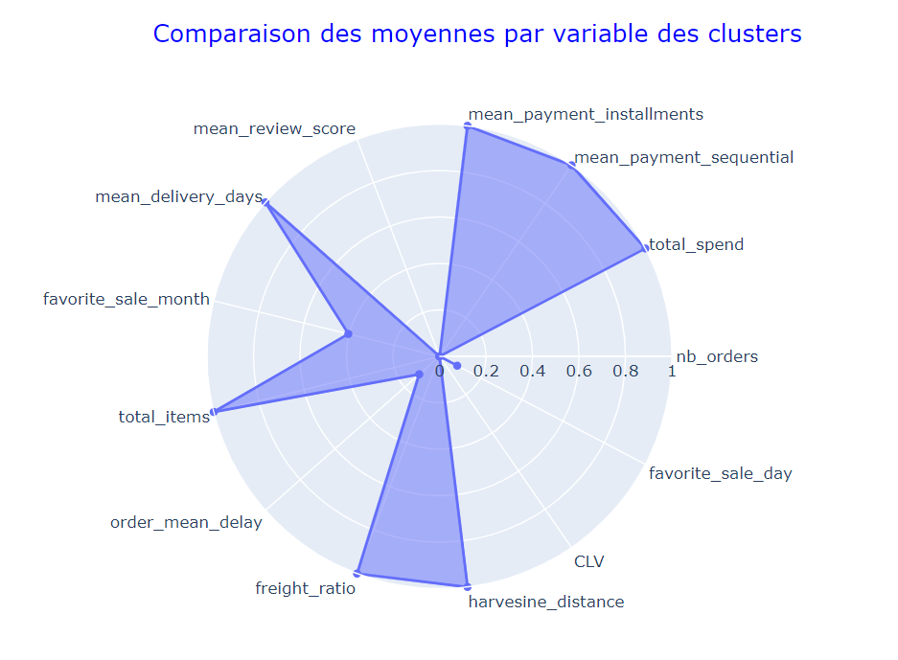
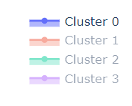
KMeans Clustering - Explications des clusters (3/3)
Groupe 1 :
Ce sont des clients mécontents (les avis sont mauvais)
Les délais de livraison sont très importants et les frais de port élevés en raison de l'éloignement géographique
Ce sont cependant les clients qui ont le plus dépensé et ont acheté un grand nombre d'articles
En revanche, le nombre de commandes passées sur le site est faible
Ils ne sont pas rentable
Ma recommandation : Créez une option "livraison rapide" payante ! ✨✨

Slide 29
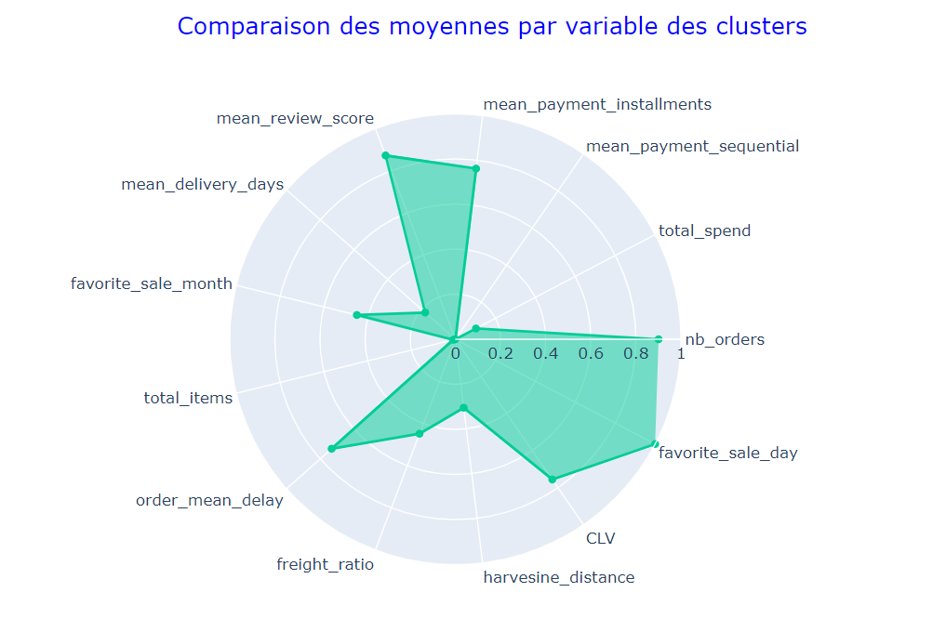
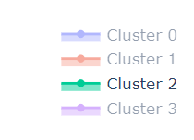
KMeans Clustering - Explications des clusters (3/3)
Groupe 2 :
Ces clients préfèrent commander le weekend
Ils règlent avec plusieurs moyens de paiement pour des montants faibles
Ces clients sont géographiquement proches et les délais de livraison sont courts
Les avis de ces clients sont globalement bons
Ma recommandation : Proposer des offres promotionnelles spécial weekend ! 😎😎

Slide 30
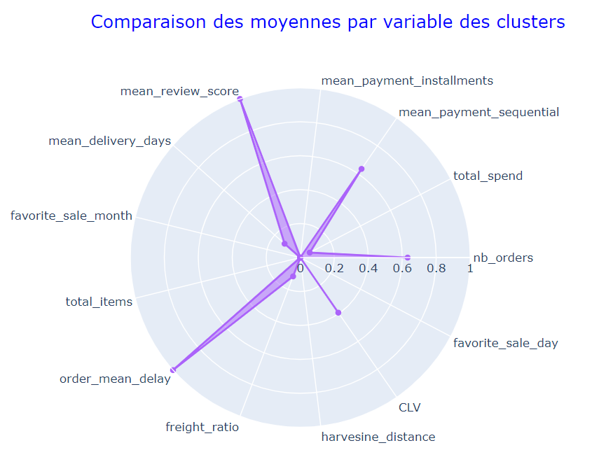
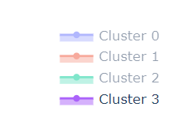
KMeans Clustering - Explications des clusters (3/3)
Groupe 3 :
Regroupe les clients qui utilisent plusieurs moyens de paiement et un nombre important d'échéances
Ils ont tendance à espacer les délais entre deux commandes
Les avis de ces clients sont également très bons
Ma recommandation : Envoyer des newsletters fréquemment afin de mieux engager ces clients ! 🗞️🗞️

Slide 31
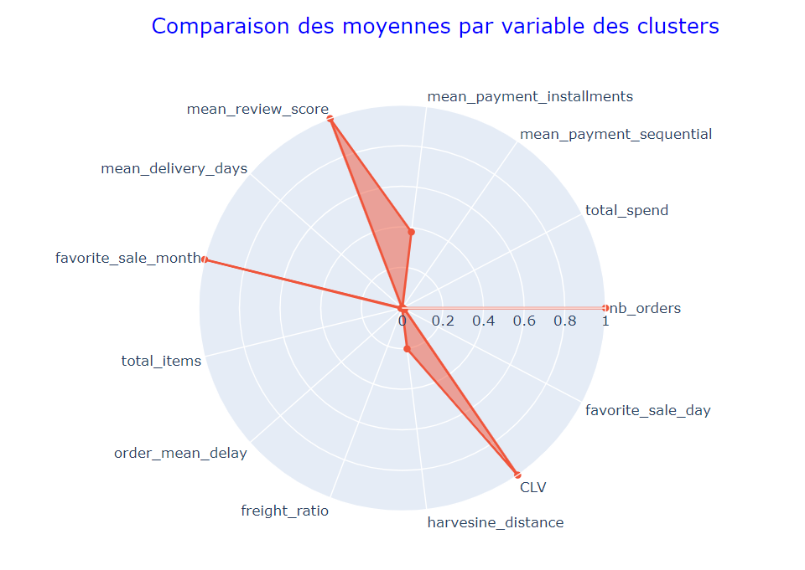
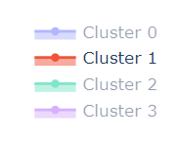
KMeans Clustering - Explications des clusters (3/3)
Groupe 4 :
Clients de fin d'année
Ils ont passé un nombre important de commandes et sont satisfaits
Ces clients sont géographiquement peu éloignés et les délais de livraison sont courts
Ces clients sont les plus rentable
Et maintenant ?
- Etude de stabilité du clustering
Ma recommandation : Créer une offre “Premium” afin d’avoir des prix tout au long de l’année ! 💳💳

Slide 32
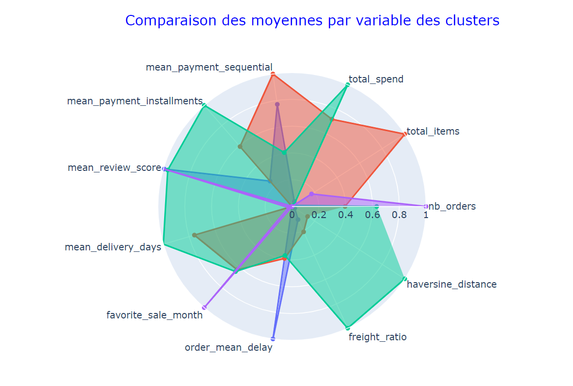
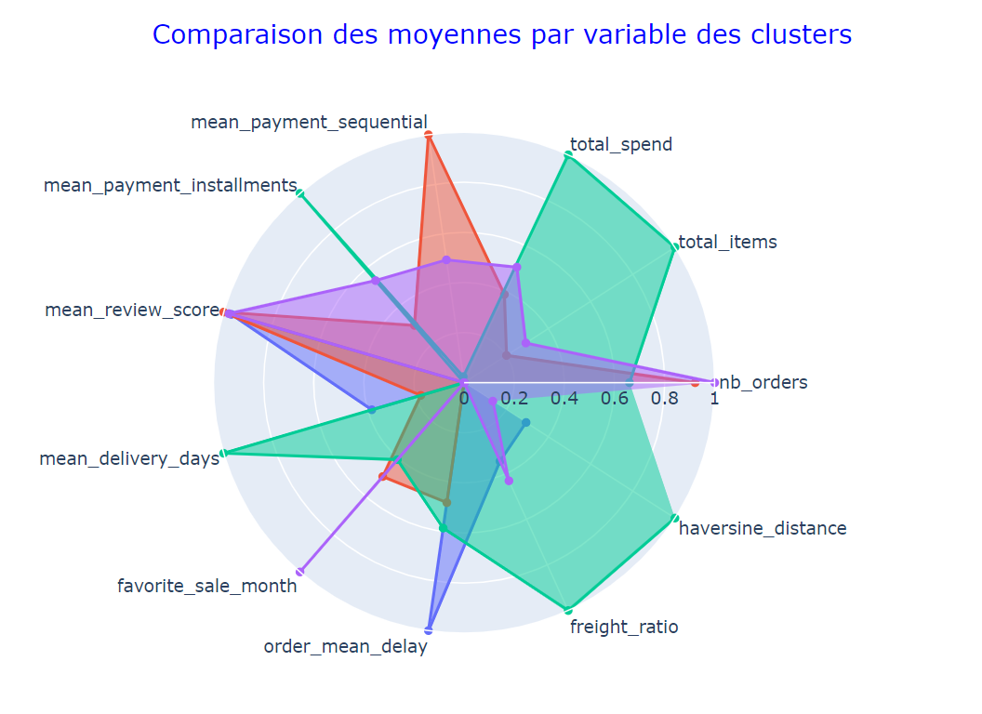
Stabilité temporelle de la segmentation
1er période
2nd période
adjusted_rand_score
= 0.915
adjusted_rand_score
= 0.892
Notes:
https://scikit-learn.org/stable/modules/generated/sklearn.metrics.adjusted_rand_score.html
The Adjusted Rand Index computes a similarity measure between two clusterings by considering all pairs of samples and counting pairs that are assigned in the same or different clusters in the predicted and true clusterings.

Slide 33
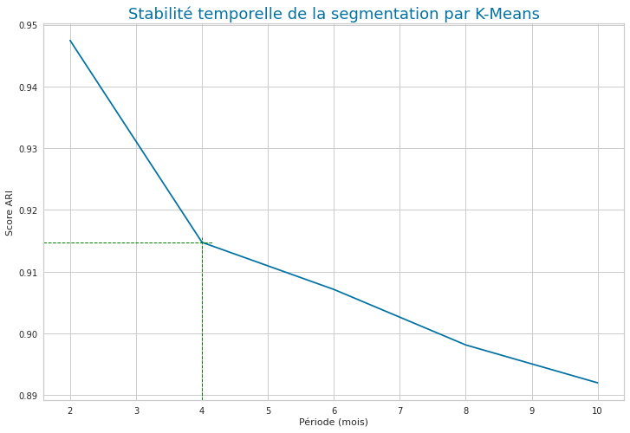
Stabilité temporelle de la segmentation (ARI)
Et maintenant ?
- Conclusions
Itérations par période de 2 mois
Notes:
https://scikit-learn.org/stable/modules/generated/sklearn.metrics.adjusted_rand_score.html
The Adjusted Rand Index computes a similarity measure between two clusterings by considering all pairs of samples and counting pairs that are assigned in the same or different clusters in the predicted and true clusterings.

Slide 34
Conclusions
1 - Quels sont les différents type d’utilisateurs du site Olist :
-> La segmentation Kmeans nous permet de catégoriser les utilisateurs en 4 groupe, suivant des attributs bien définis
2 - Comment cette segmentation peut elle nous permettre de définir des actions marketing actionnable :
-> Chaque groupe peut faire l’objet d’une campagne commerciale ciblée
3 - A quelle fréquence dois-je mettre à jour ma segmentation :
-> La stabilité de la segmentation est de 4 mois, il nous faut donc mettre à jour la segmentation 3 fois par an

Slide 35
Bibliographie
Boitmobile. “Segmentation RFM.” Définitions Marketing " L'encyclopédie illustrée du marketing. Accessed December 8, 2021. https://www.definitions-marketing.com/definition/segmentation-rfm/.
CleverTap. “RFM Analysis for Customer Segmentation.” Accessed December 8, 2021. https://clevertap.com/blog/rfm-analysis/.
kautumn06. “Yellowbrick - Clustering Evaluation Examples.” Kaggle. Kaggle, August 17, 2018. https://www.kaggle.com/kautumn06/yellowbrick-clustering-evaluation-examples.
Maklin, Cory. “DBSCAN Python Example: The Optimal Value For Epsilon (EPS).” Towards Data Science, July 14, 2019. https://towardsdatascience.com/machine-learning-clustering-dbscan-determine-the-optimal-value-for-epsilon-eps-python-example-3100091cfbc.
Frenzel, Charles. “Tuning with HDBSCAN.” Medium. Towards Data Science, September 11, 2021. https://towardsdatascience.com/tuning-with-hdbscan-149865ac2970.
Notes:
https://www.definitions-marketing.com/definition/segmentation-rfm/
https://scikit-learn.org/stable/modules/generated/sklearn.metrics.adjusted_rand_score.html
https://www.kaggle.com/kautumn06/yellowbrick-clustering-evaluation-examples

Slide 36

Annexes - sklearn cheat sheet

Slide 37
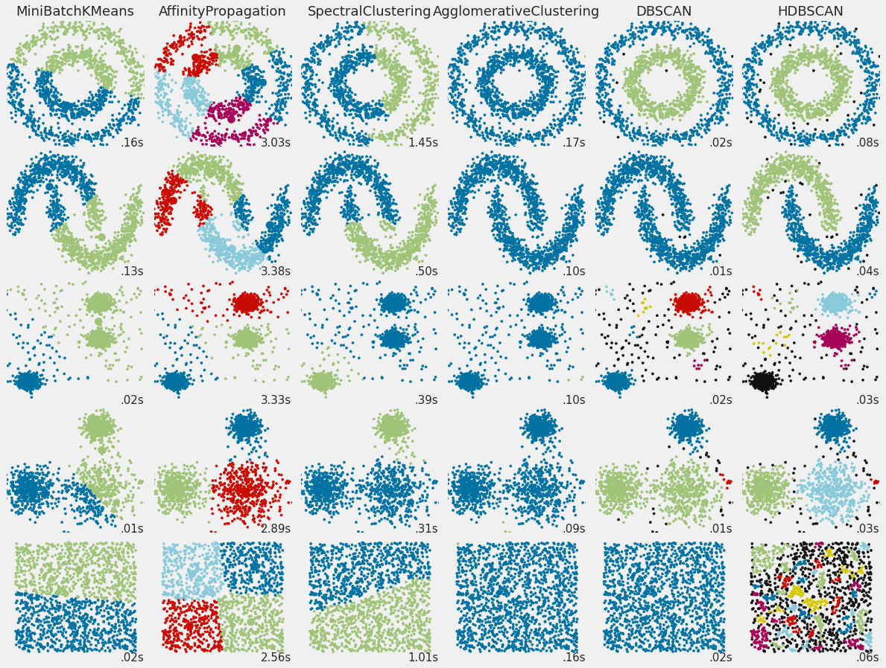
Test Clusterings

Slide 38
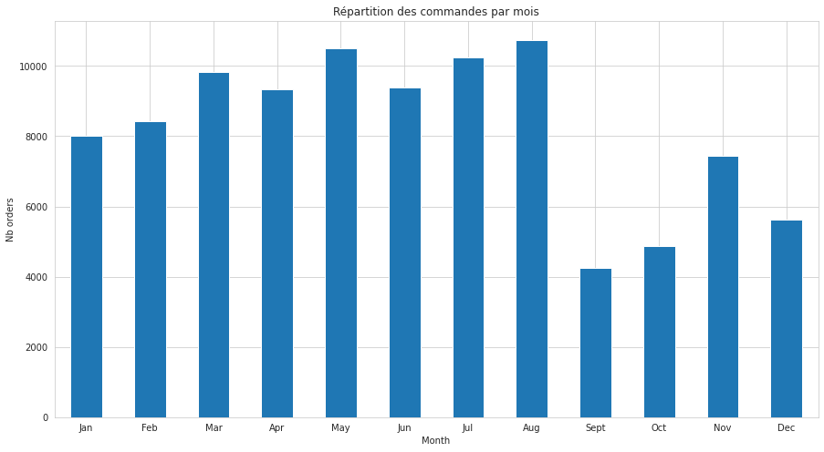

Analyse des données - Les commandes par mois (all)

Slide 39
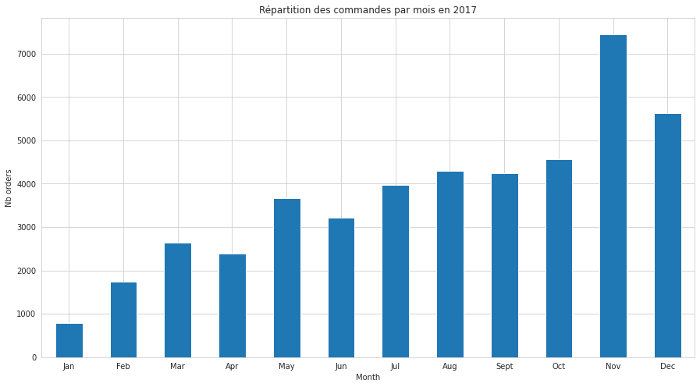
Analyse des données - Les commandes par mois (2017)

Slide 40

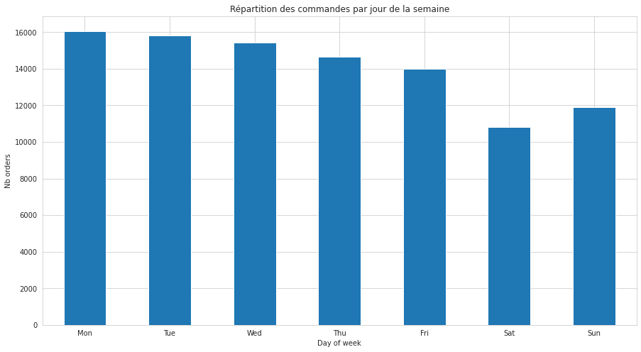
Analyse des données - Les commandes par jour de la semaine

Slide 41
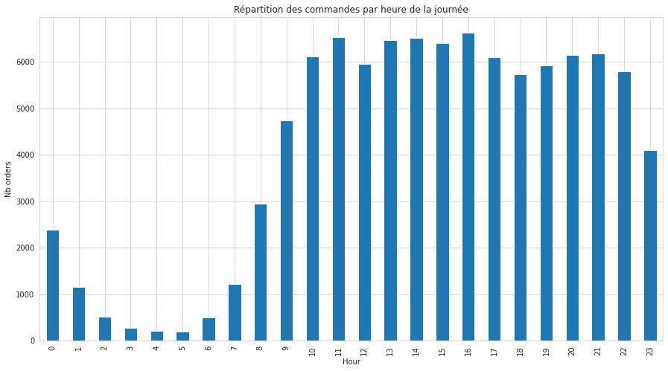
Analyse des données - Les commandes par heure de la journée

Slide 42
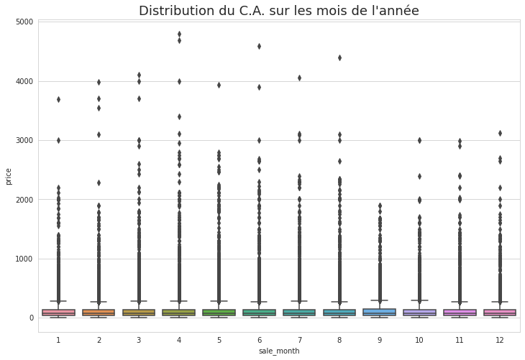
Analyse des données - Le chiffre d’affaire

Slide 43
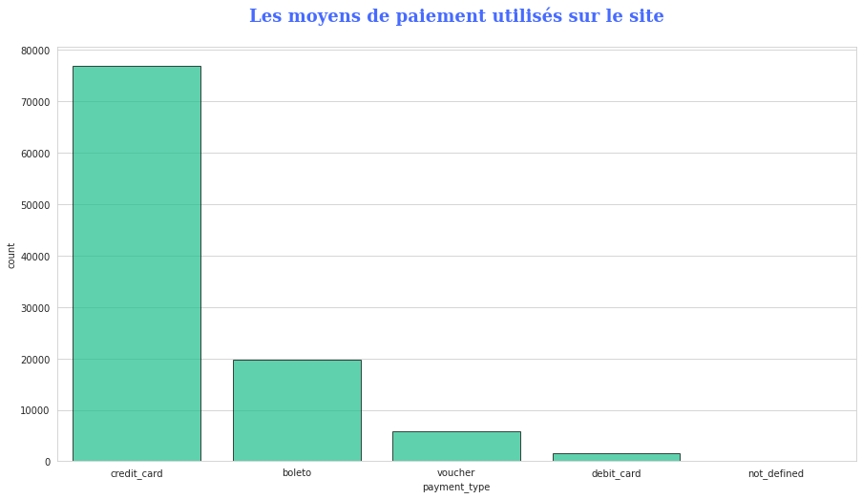
Analyse des données - Les moyens de paiements
Notes:
Boleto Bancário, simply referred to as Boleto (English: Ticket) is a payment method in Brazil regulated by FEBRABAN, short for Brazilian Federation of Banks.
A boleto can be paid at ATMs, branch facilities and internet banking of any Bank, Post Office, Lottery Agent and some supermarkets until its due date. After the due date it can only be paid at the issuer bank facilities.

Slide 44
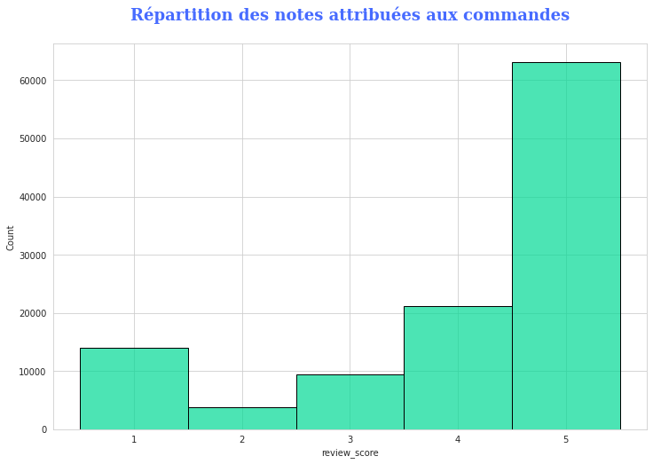

Analyse des données - Les notes de reviews

Slide 45
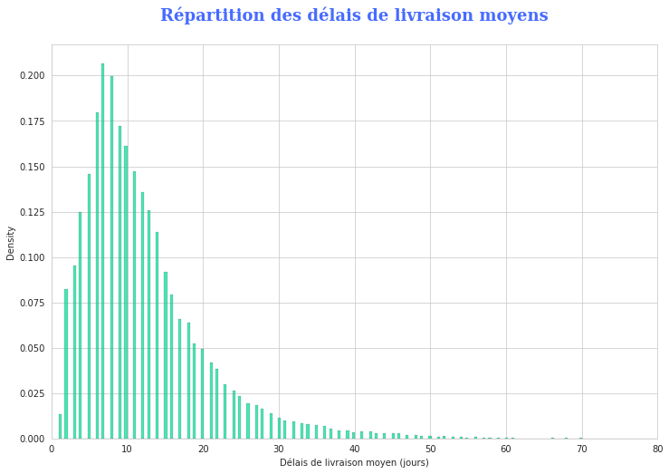
Analyse des données - Les délais de livraisons

Slide 46




Analyse des données - Les états brésiliens (1/2)

Slide 47

Analyse des données - Les états brésiliens (2/2)
Répartition des dépenses totales par états

Slide 48

Analyse des données - Les articles (1/2)
90%

Slide 49

Analyse des données - Les articles (2/2)

Slide 50

RFM - Age des clients sur le site Olist

Slide 51

RFM - Age des clients lors du dernier achat

Slide 52


Analyses à l’aide du RFM
made with lifetimes
Notes:
plot_probability_alive_matrix
Plot a figure of the probability a customer is alive based on their frequency and recency.

Slide 53


PCA - Cercles de corrélations
Cercles de corrélations des 6 premiers axes
F1 = mean_review_score
F2 = favorite_sale_day
F3 = order_mean_delay
F4 = favorite_sales_month
F5 = freight_ratio
F6 = harvesine_distance
made with Yellowbrick v1.3

Slide 54

PCA - Réduction des dimensions K = 2
La réduction de dimension offre les mêmes axes de segmentation
les scores silhouette sont ici meilleurs comparés au données brutes
made with Yellowbrick v1.3

Slide 55

PCA - Exemple de segmentation avec PCA (Kmeans)

Slide 56


HDBSCAN - Visualisation des clusters
Clusters HDBSCAN - 3 clusters identifiés

